Slide 1
BUSCANDO UN HOGAR
POR: ANA MARIA GUTIERREZ C.
GRADO: 7°2

Slide 2
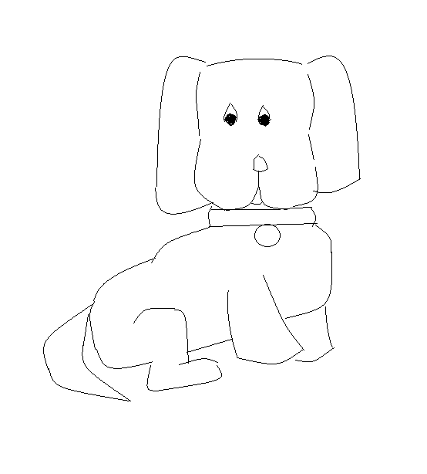
Hola, me llamo Luky.

Slide 3
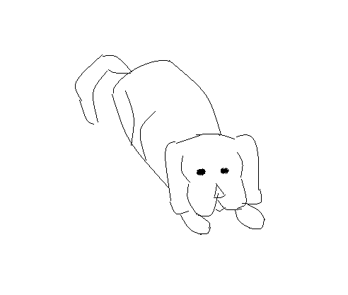
No me acuerdo muy bien de donde provengo, solo recuerdo a mi cuidadora Lily.

Slide 4
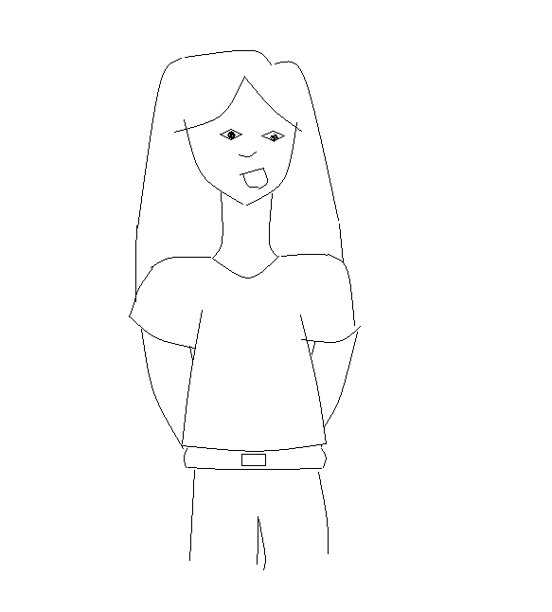
Lily…

Slide 5
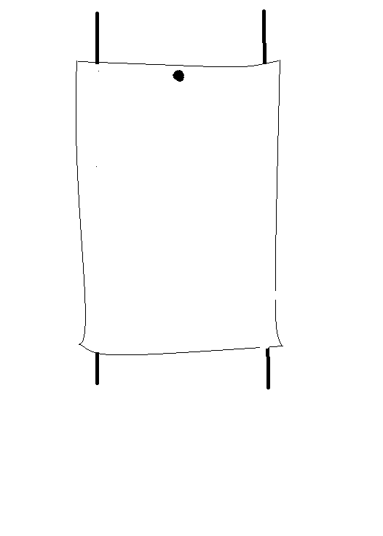
Ella se encargaba también de buscar hogares para nosotros.
Lily’s
Adoption
Calle 53 #72-48
Adopta una mascota…
Bríndale cariño

Slide 6
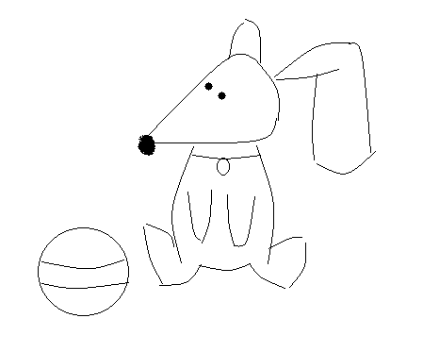
Hasta que un día… estaba jugando con mis amigos

Slide 7
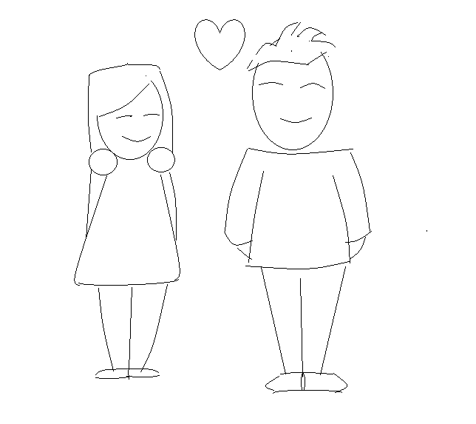
Y llegó una pareja buscando con mucho anhelo una mascota

Slide 8
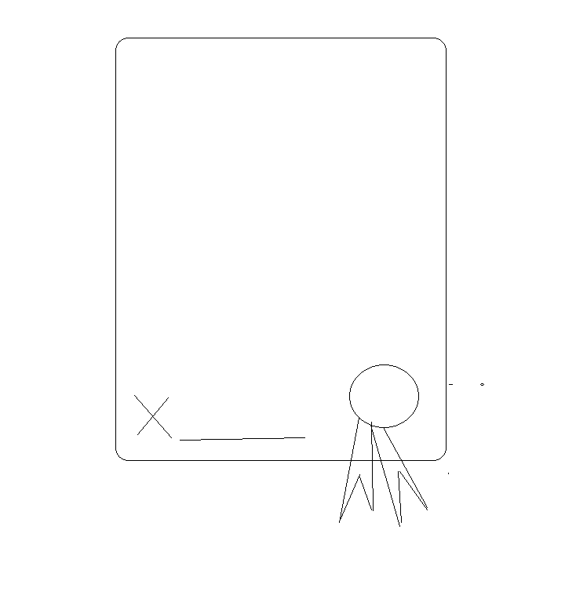
CONTRATO DE ADOPCÓN
Así que me adoptaron a mi. ¡Que suerte!
Se llamaban Julieta y Carlos

Slide 9
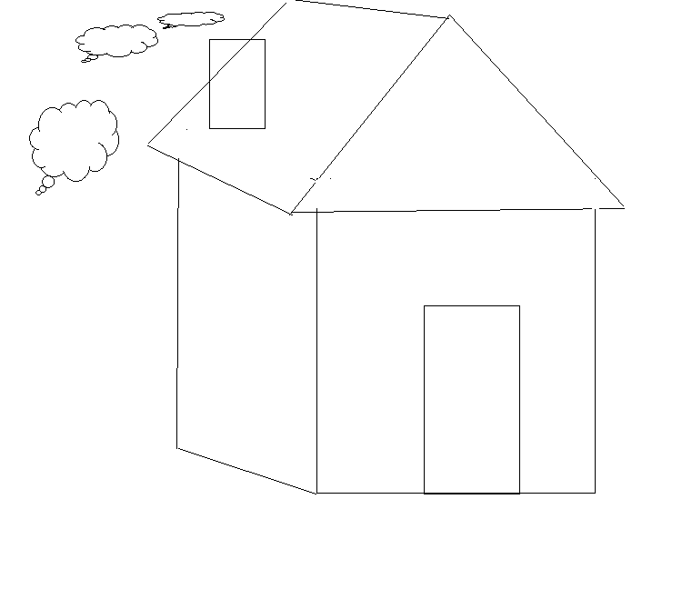
Vivíamos en una casa bastante acogedora.
Me divertía muchísimo jugando casi todo el tiempo.

Slide 10

Un año después Julieta y Carlos se separan…
JULIETA: Yo no me quedaré con Luky…
Me recuerda a ti, así que es mejor no tenerlo conmigo.
CARLOS: Ok. Yo me quedaré con Luky.

Slide 11
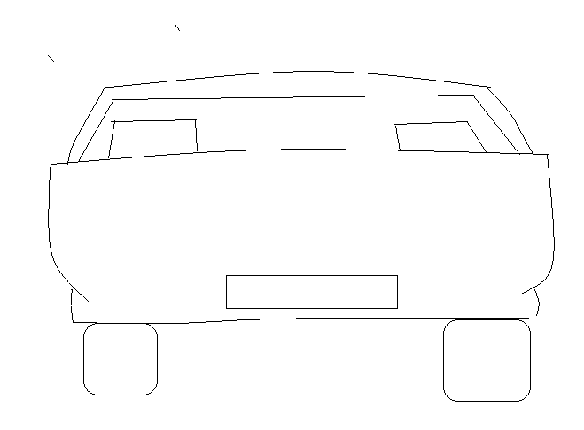
Después de irnos, Carlos nunca siguió siendo el mismo chico divertido de siempre…

Slide 12
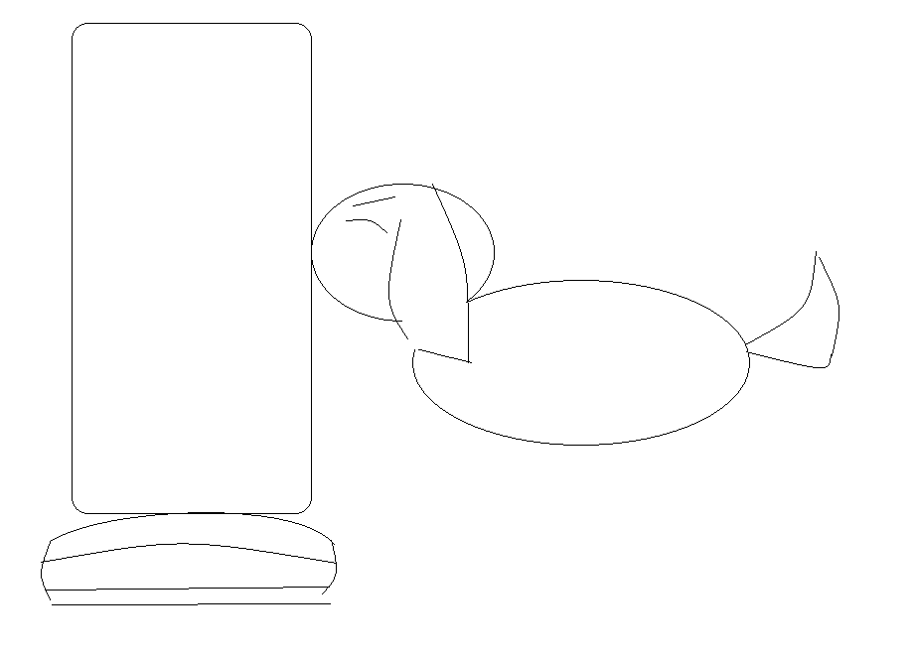
CARLOS: ¡Déjame!
¡Perro fastidioso!
Ya había dejado de quererme
YO: Grrrrrrrrr

Slide 13
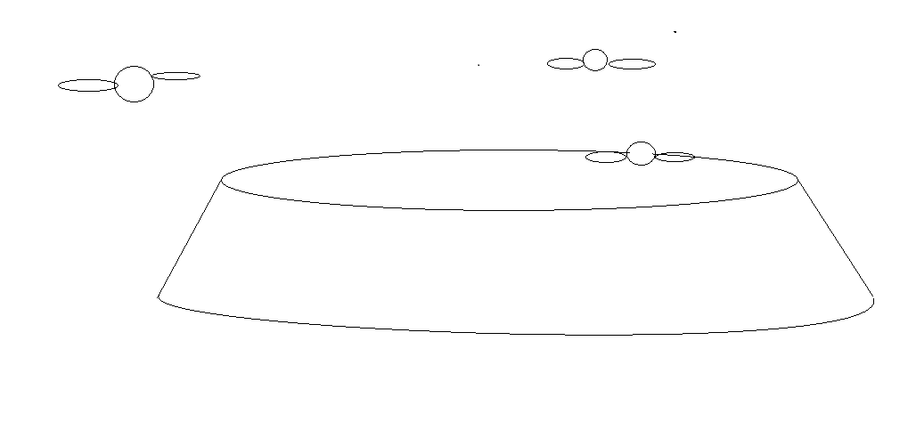
Ya había dejado de alimentarme

Slide 14

Jabón anti pulgas Vacío hace 2 meses
Ya había dejado de cuidarme

Slide 15

AYUDAAAAAAAA!!!
Bueno… en conclusión estaba re-mal, aburrido, hambriento y abandonado.

Slide 16
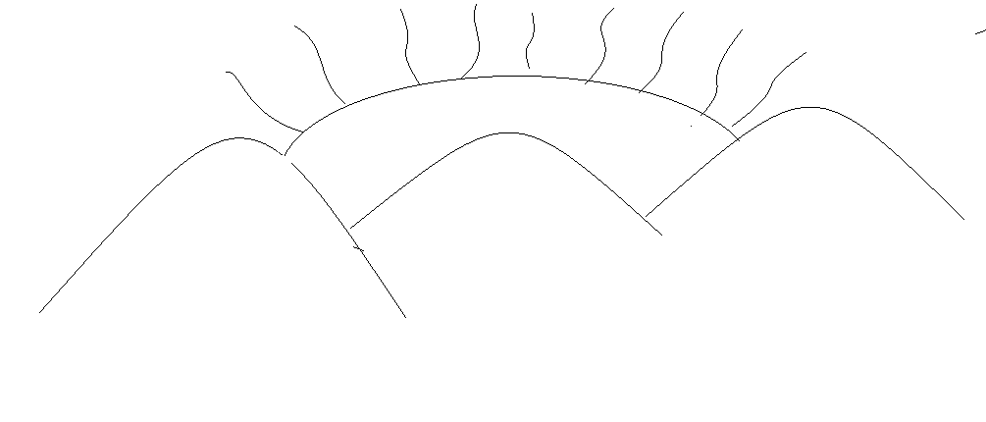
HASTA QUE UN DÍA…

Slide 17
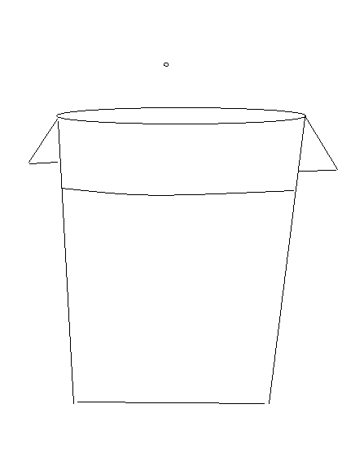
Carlos salió como todos los días a botar la basura…

Slide 18

Pero esta vez había dejado la puerta abierta… ERA MI OPORTUNIDAD!

Slide 19
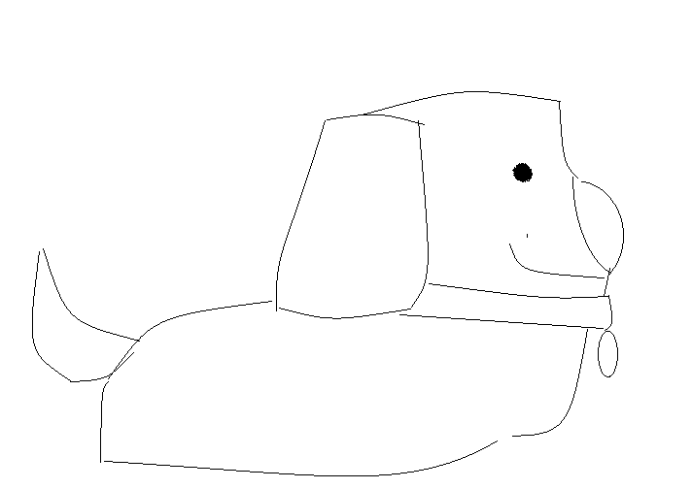
Al salir de casa inicialmente tuve un poco de preocupación y miedo, aunque al tiempo me fui adaptando a ser un perro callejero.

Slide 20
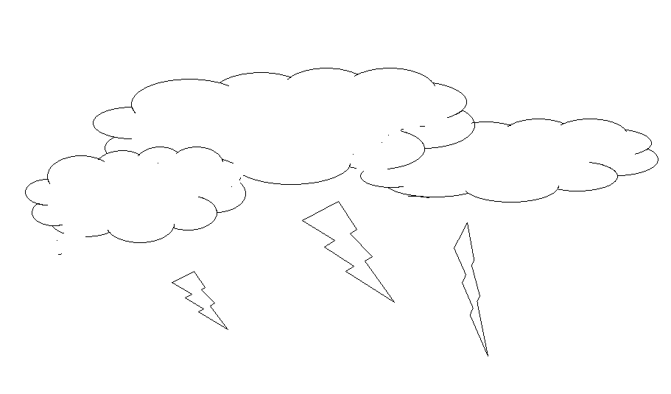
Lo peor fue que empezó a llover y no supe donde refugiarme.

Slide 21
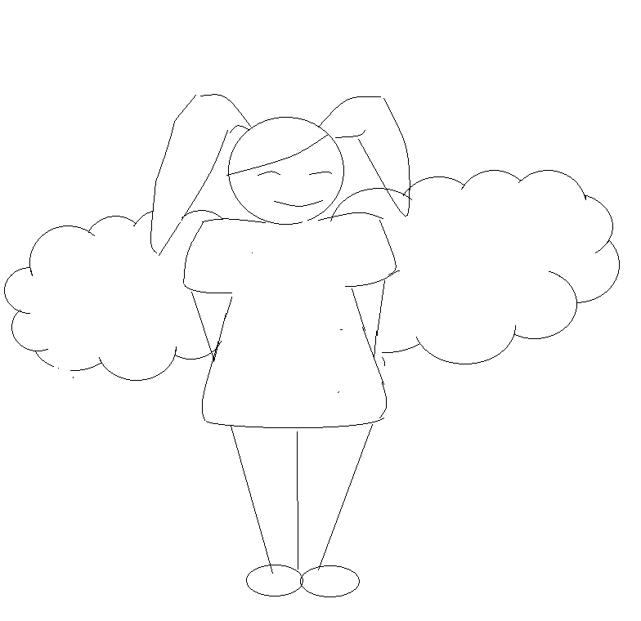
Hasta que llega un angelito llamado Lola para cuidarme y refugiarme.

Slide 22

Lola me cuenta que al verme así tirado en la calle, decidió ayudarme y llenarme de amor.

Slide 23
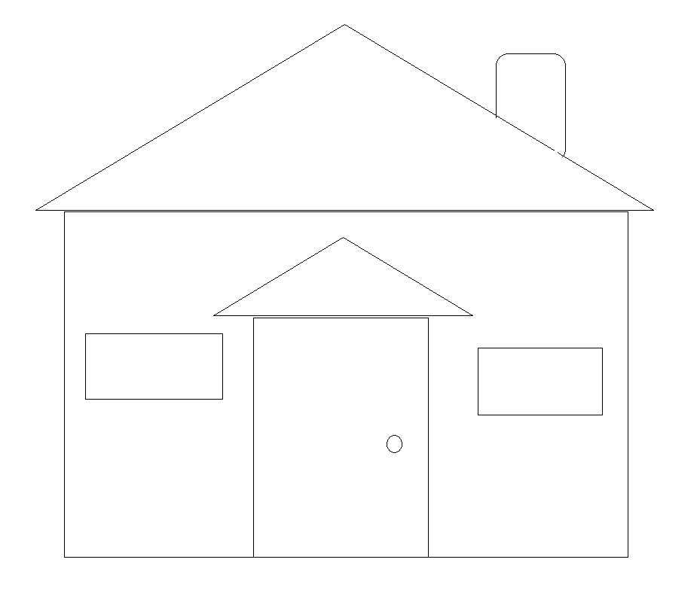
LOLA: Mami ¡MAMI! ¿Puedo quedarme con este lindo perrito? pliiiiiis
MAMÁDE LOLA: jajaja claro que si, con tal de que cuides de él y le des todo el cariño que necesita.
LOLA: Claro que si mami
¡GRACIAS!
MAMÁDE LOLA: De nada cielito
YO: guaf guaf

Slide 24
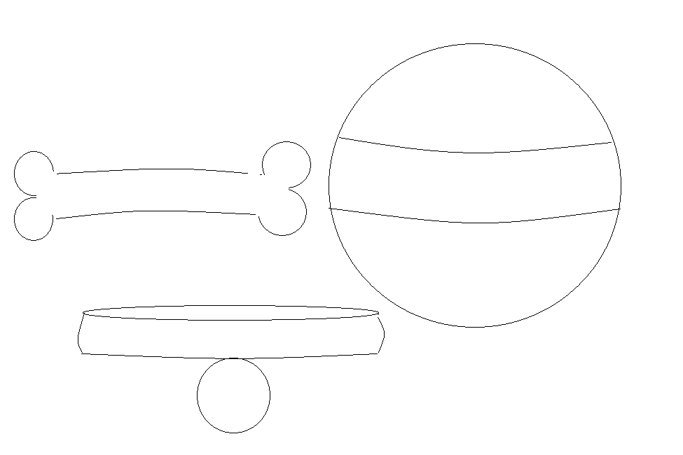
Hacia tanto que no me divertía tanto ni me sentía tan amado por alguien como ahora… Y ase que soy de aquí

Slide 25
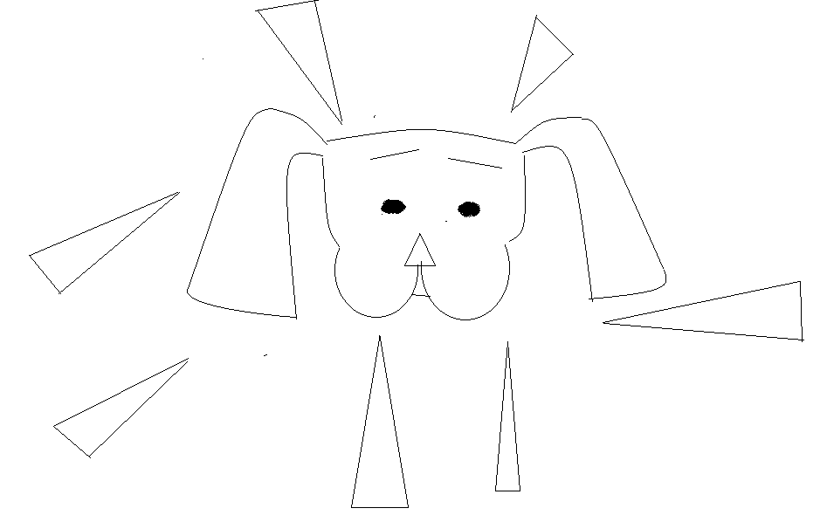
¡¿JULIETA?!

Slide 26
CONTINUARÁ…

